Slide 1

SCHUNK Engineering
Solution Book - Logistik
Hinweis:
Diese Präsentation enthält vertrauliche Informationen und ist nur zur nicht-öffentlichen Verwendung bei Kunden und Lieferanten freigegeben. Ggf. Rücksprache mit Fachbereich notwendig.
- Diesen Hinweis vor Benutzung entfernen -

Slide 2




Material Lifter
Anheben von Ladungsträgern zur automatisierten Entladung
Logistik - Intralogistik
Funktion
Schichtweises Anheben von Ladungsträgern zur automatisierten Entladung.
Kundennutzen
Kompakt und platzsparend:
Die Nutzung der Z-Achse anstelle der X/Y-Achse spart wertvolle Installationsfläche
Flexibilität – nahezu universell:
Der Materialheber mit konfigurierbarer Achse und Greifer kann hinsichtlich Größe, Last, Geschwindigkeit usw. an viele verschiedene Anwendungen angepasst werden.
Kompetentes Projektierungsteam
Auslegung, Konstruktion und Montage durch SCHUNK
+
weitere Seiten vorhanden

Slide 3






Material Lifter
Anheben von Ladungsträgern zur automatisierten Entladung
Logistik - Intralogistik
Handling der Abdeckung
Platzsparend
Höchste
Flexibilität

Slide 4

Material Lifter
Anheben von Ladungsträgern zur automatisierten Entladung
Logistik - Intralogistik
Referenzprojekt
bestehend aus
Lineardirekt-Achse SLD-24 Schwerlastausführung mit Nutzhub 3.200 mm
Elektrischer Großhub-Greifer ELG 30
1
2
Notes:
SCHUNK ID: 1602006

Slide 5






Elektrischer 3-Finger Zentrischgreifer mit großem Hub
Handling von großen rotationssymmetrischen Bauteilen
Logistik - Verpackung/Konsumgüter
Umfang
  Blechumhausung
  Abstreifer
  zugängliche Schmieradapter
  Passive Andrückeinheit
  Winkelgetriebe
Servoelektrischer Antrieb
kundenseitig adaptierbarer Servomotor
Robuste Führung
Kugelumlaufführung
Großer Hub / hohe Greifkraft
TYPICAL PRODUCTS
TYPICAL PROCESS
REQUIREMENTS
STRONG
Notes:
SCHUNK ID: 1562643 / ausschließlich ENTWURF-Status

Slide 6
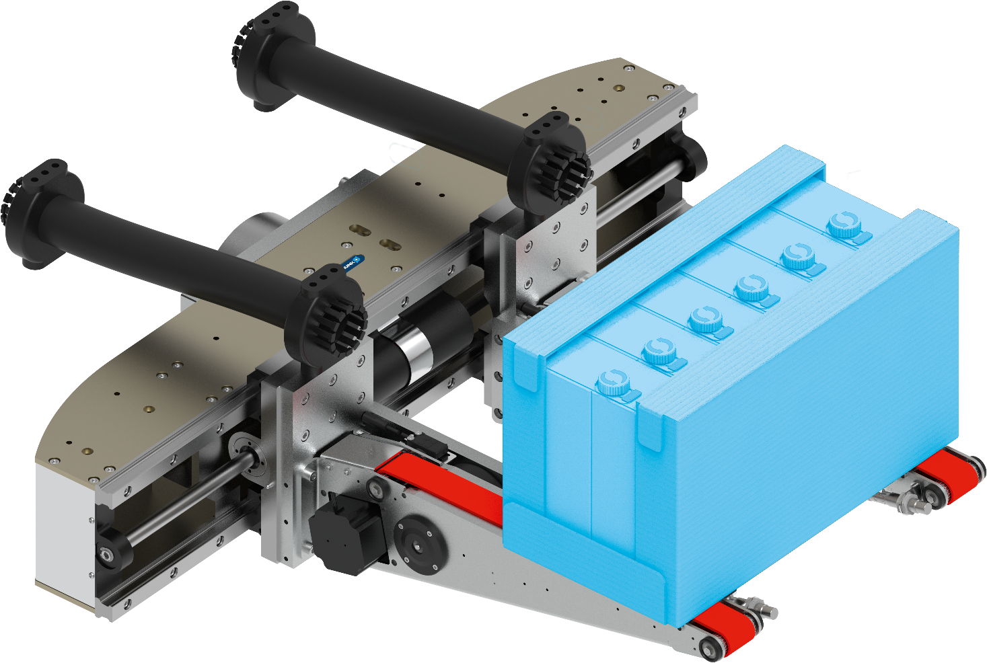



Aufwälzgreifer
Handling verschiedener Produkte (Tetra-Pack-Steigen und ähnlich)
Logistik
Kundenspezifische Greifeinheit
bestehend aus elektrischem Großhubgreifer LEG und kundenspezifischen Fingern. Angebaut an Roboter mit 60 kg Traglast
Großer Hub
235 mm Hub je Finger
Greiffinger mit Aufwälzfunktion
Großhubgreifer
LEG 760-2
Zuverlässigkeit
Einsatz von bewährter SCHUNK-Technik
TYPICAL PRODUCTS
TYPICAL PROCESS
REQUIREMENTS
RELIABILITY
STRONG
ACCURACY
Notes:
SCHUNK ID: 1314255

Slide 7
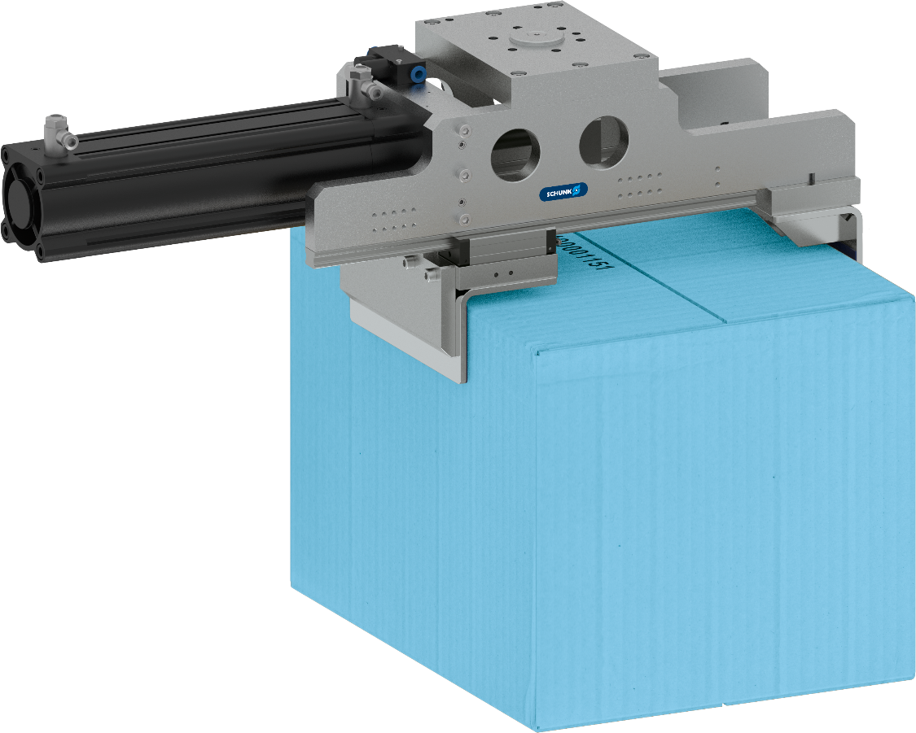
Greifer
Handling von Kartons
Logistik
Kundenspezifische Greifeinheit
mit fester Backe und pneumatischem Antriebszylinder
Hub
250 mm
Greifergewicht
ca. 26 kg
TYPICAL PRODUCTS
TYPICAL PROCESS
REQUIREMENTS
RELIABILITY
STRONG
ACCURACY
Notes:
SCHUNK ID: 30085203

Slide 8
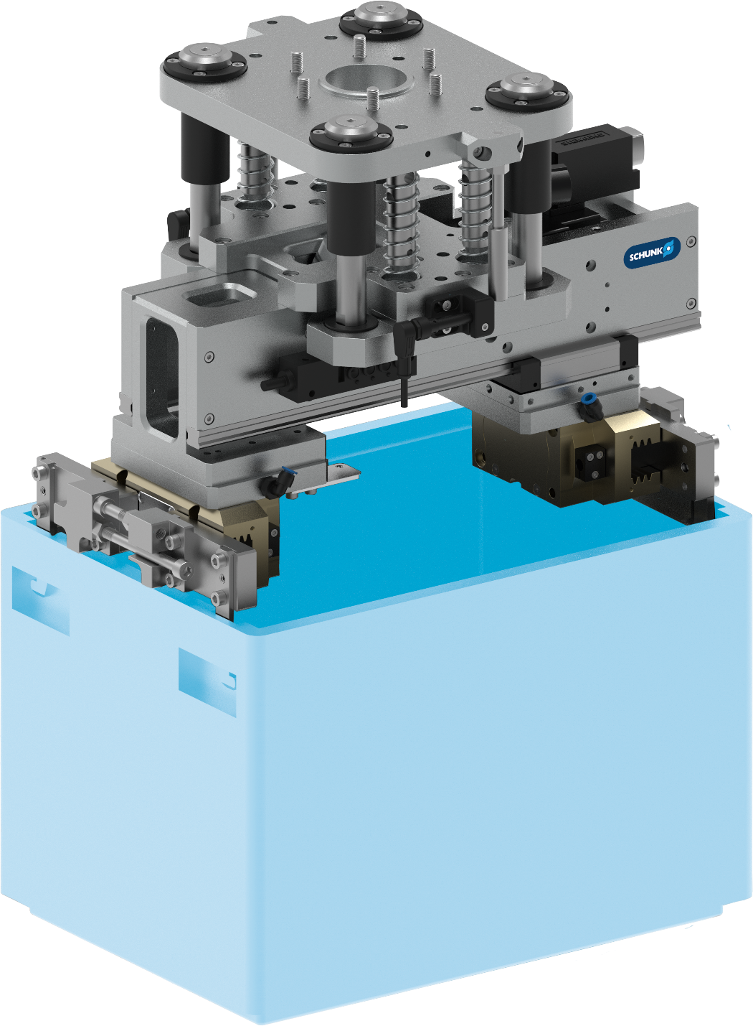
KLT Greifer
Handling von Kisten
Logistik
Kundenspezifische Greifeinheit
bestehend aus elektrischem Großhubgreifer LEG und 2 Stück Parallelgreifern PGN-plus 125 mit kundenspezifischen Fingern
Z-Ausgleichseinheit
Hub 50 mm
Großhubgreifer
LEG 400
Greifergewicht
ca. 23 kg
TYPICAL PRODUCTS
TYPICAL PROCESS
REQUIREMENTS
RELIABILITY
STRONG
ACCURACY
Notes:
SCHUNK ID: 1320105

Slide 9
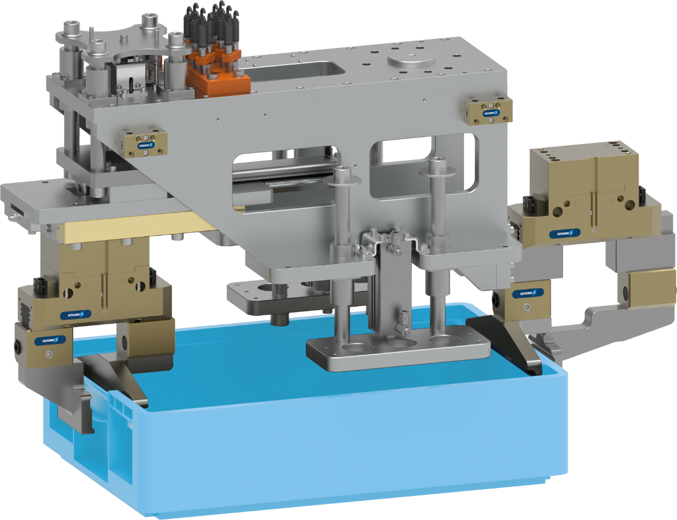
KLT Greifer
Handling von Kisten
Logistik
Kundenspezifische Greifeinheit
bestehend aus 2 Stück Parallelgreifern PGN-plus 160-AS mit kundenspezifischen Fingern
Pneumatische Z-X-Verstelleinheit
für einen Greifer zur Anpassung an die verschiedenen Kistengrößen
Pneumatischer Parallelgreifer
PGN-plus 160-AS
2 Stück pneumatische Andrücker
zur Fixierung der Werkstücke im gegriffenen Zustand
Greifergewicht
ca. 60 kg
TYPICAL PRODUCTS
TYPICAL PROCESS
REQUIREMENTS
RELIABILITY
STRONG
ACCURACY
Notes:
SCHUNK ID: 1316816

Slide 10

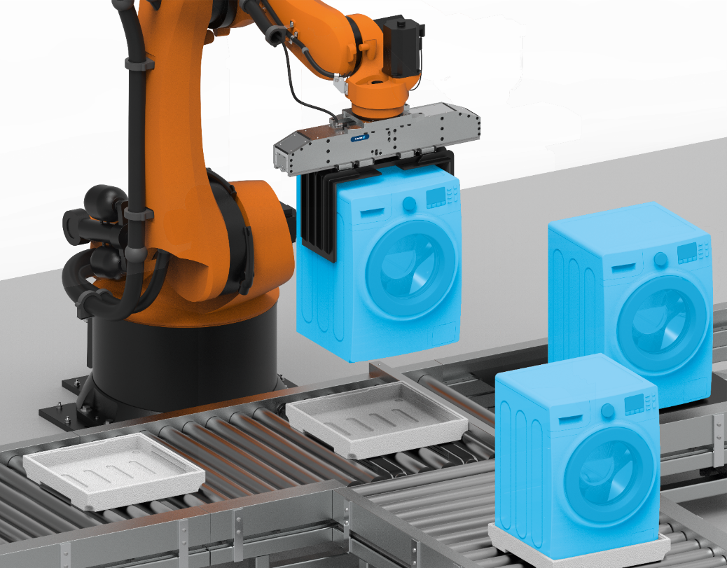

Greifeinheit ELG
Handling von Waschmaschinen
Logistik - Verpackung
Kurze Projektdurchlaufzeit
Auslegung, Konstruktion und Montage durch SCHUNK
Greiferkonfiguration ELG
Kundenspezifisch konfigurierbarer Großhubgreifer
Kundenspezifische Schnittstelle
für den Anbau an ihren Roboter oder Linearportal mit Toleranzausgleich
Greifeinheit
Greifer zur Handhabung großer, schwerer Werkstücke
Lösung
Großhubgreifer ELG, Greiferfinger mit Anti-Rutsch-Beschichtung
TYPICAL PRODUCTS
TYPICAL PROCESS
REQUIREMENS
RELIABILITY
STRONG
ACCURACY
Notes:
SCHUNK ID: 1490001 - Anwendungsbeispiel (Projektierung Timo Kurzenberger)

Slide 11
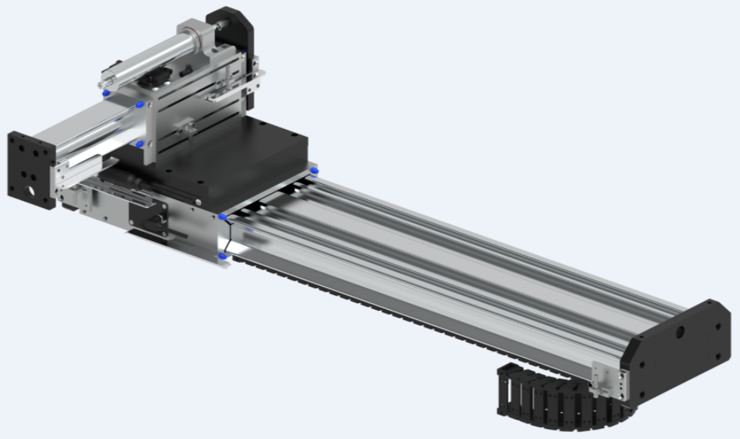




2-Achs System
Handling von Kontaktlinsen-Trays
Logistik - Konsumgüter
Kompetente Projektierungsteams
Auslegung, Konstruktion und Montage durch SCHUNK
Linearachse LDT / LDN
Linearachsen Typ LDT und LDN
Dynamik
Linearachsen mit Direktantrieb gewährleisten eine hohe Dynamik und minimale Taktzeit
Hohe Verfügbarkeit
Hohe Anlagenverfügbarkeit durch max. Reduzierung der Verschleißteile
TYPICAL PRODUCTS
TYPICAL PROCESS
REQUIREMENTS
HIGHSPEED
RELIABILITY
ACCURACY
Notes:
SCHUNK ID: 1341187

Slide 12
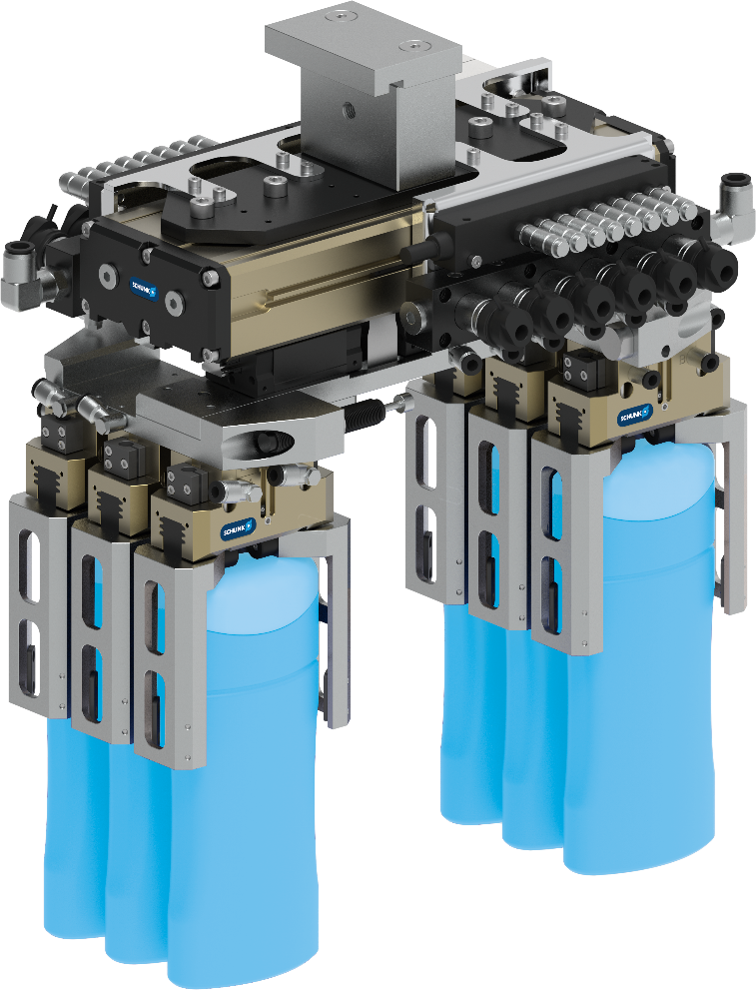



Greifeinheit PHL, 6x PGN-plus
Handling von Shampoo-Flaschen
Logistik – Verpackung/Konsumgüter
Kompetentes Projektierungsteam
Auslegung, Konstruktion und Montage durch SCHUNK
Großhubgreifer PHL-W
Zusammenfahren und Auseinanderfahren
6x Greifer PGN-plus
Gleichzeitiges Greifen von sechs Shampoo-Flaschen
Mikroventile
schnelle Zykluszeiten und kompakte Bauweise
Schwenkeinheit SRU-plus
Umorientierung des Bauteils um 90°
TYPICAL PRODUCTS
TYPICAL PROCESS
REQUIREMENTS
POWERFUL
SENSITIVE
ACCURACY
Notes:
SCHUNK ID: 1314005

Slide 13
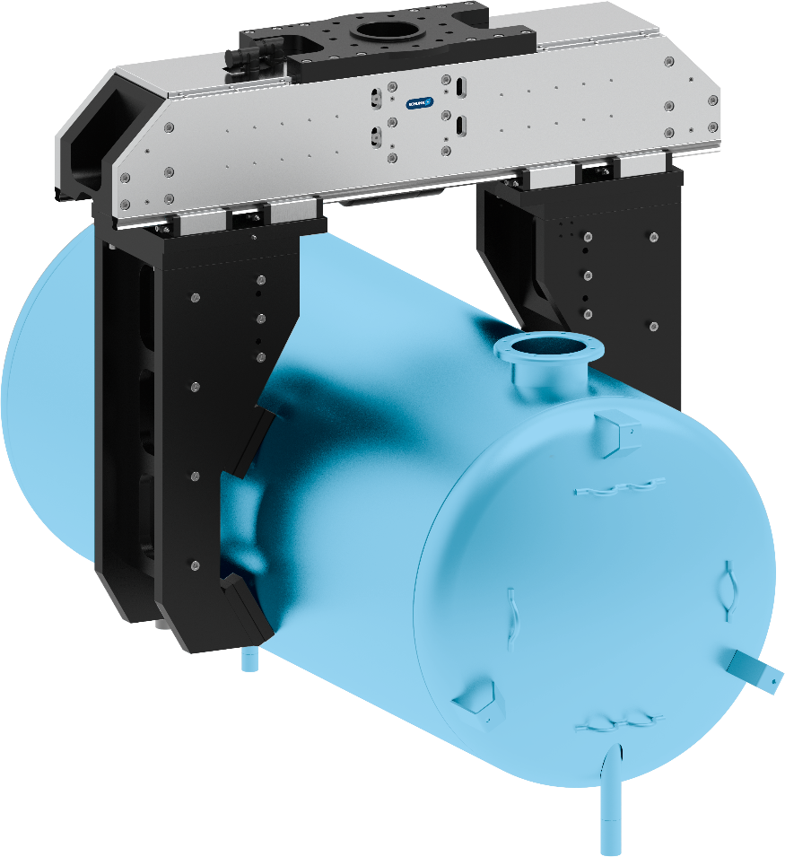


Greifeinheit ELG
Transport von Warmwasserboiler innerhalb eines Prüfablaufs
Logistik - Prüfmaschinen
Kundenspezifische Greifeinheit
bestehend aus kundenspezifischem LEG und kundenspezifischen Fingern
Große Greifkraft
12.000 N
Reibschlüssiges Greifen
  Werkstückgewicht bis zu 160 kg
  Wechselbare Spanneinsätze mit hohem Reibwert
Großhubgreifer
für Werkstückdurchmesser 443-650 mm
Zuverlässigkeit
Einsatz von bewährter SCHUNK-Technik
TYPICAL PRODUCTS
TYPICAL PROCESS
REQUIREMENTS
RELIABILITY
STRONG
ACCURACY
Notes:
SCHUNK ID: 30078862

Slide 14
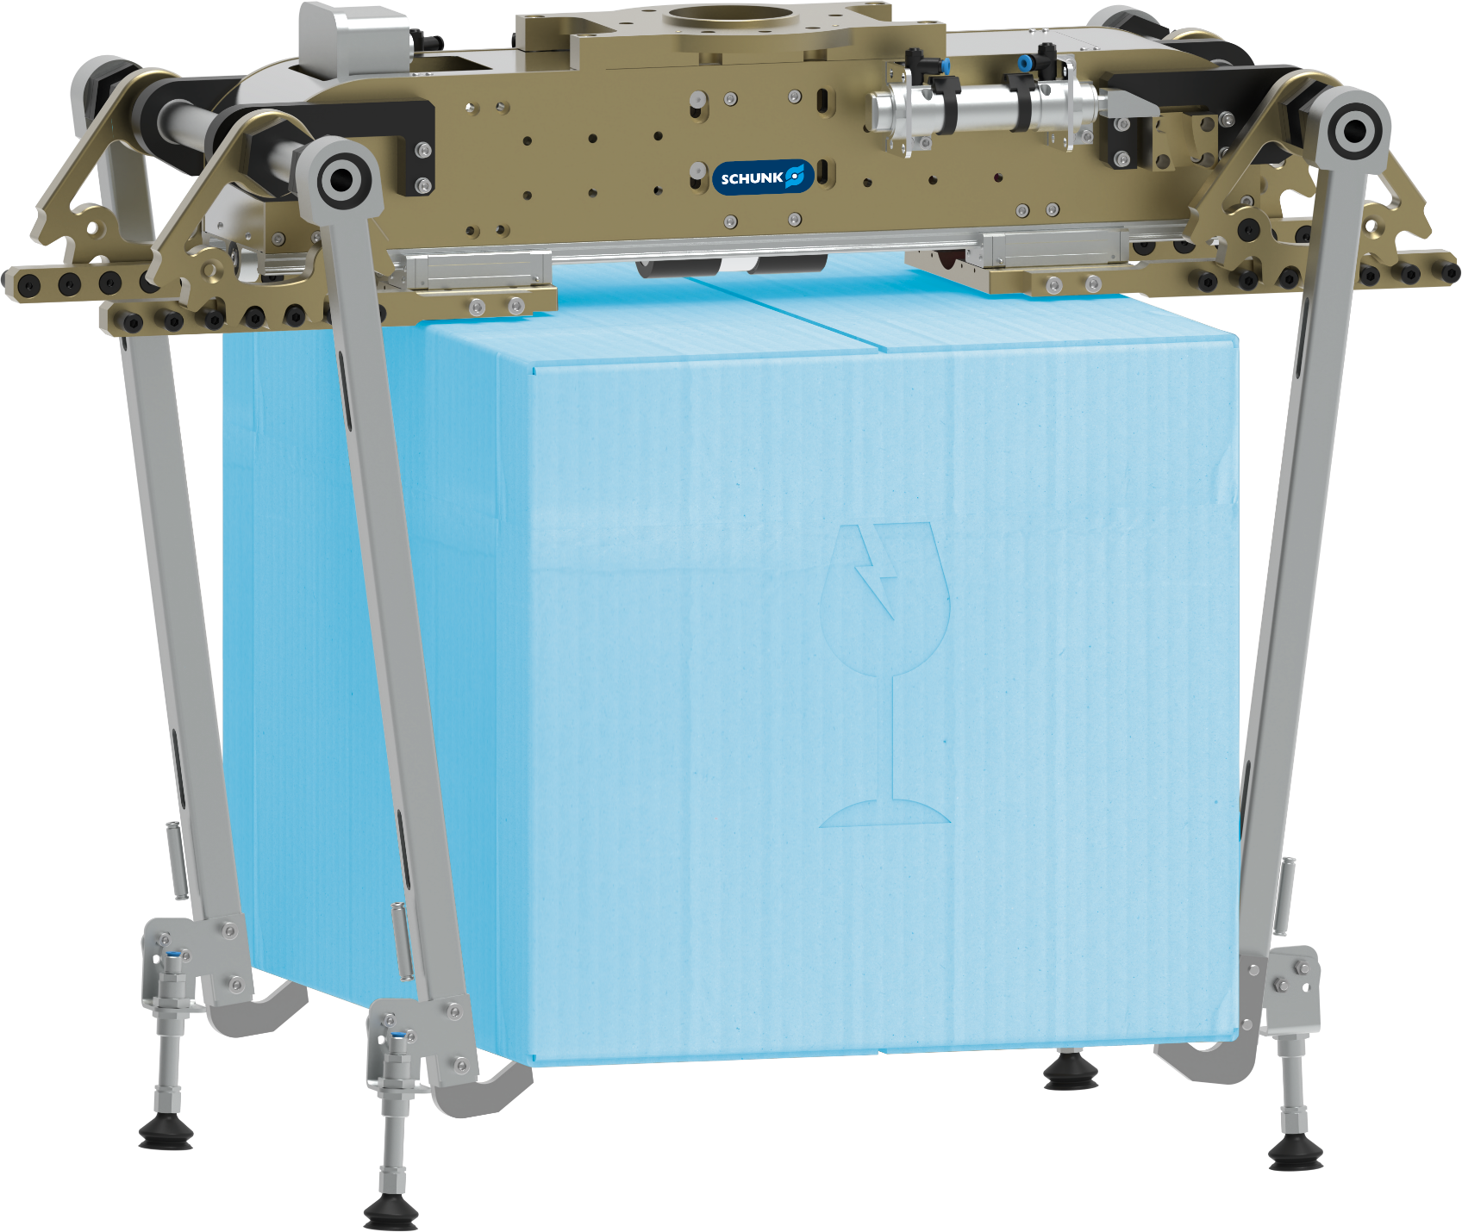
Elektrischer Großhubgreifer
Handling von Kartons und Einlegeböden
Logistik
Funktion
Elektrischer Großhubgreifer mit leichtgängiger Doppelprofilschienenführung und adaptierbarem Servomotor
Vorteile - Ihr Nutzen
  zum flexiblen und hochdynamischen Handhaben von verschiedenen Kartongrößen
  große Momentenaufnahme durch Doppelprofilschienenführung, geeignet für den Einsatz langer Greiferfinger
  sehr schmale Bauweise für minimale Störkonturen
  adaptierbarer Antriebsmotor zur flexiblen Ansteuerung und einfachen Anbindung in bestehende Steuerungskonzepte
Kundenwerkstück
Kartons verschiedener Größen und Einlege-/Zwischenböden aus Pappe
Umfang
Großhubgreifer LEG 760 mit kundenspezifischen Fingern, 230 mm Hub je Backe
Notes:
SCHUNK ID: 30057990

Slide 15
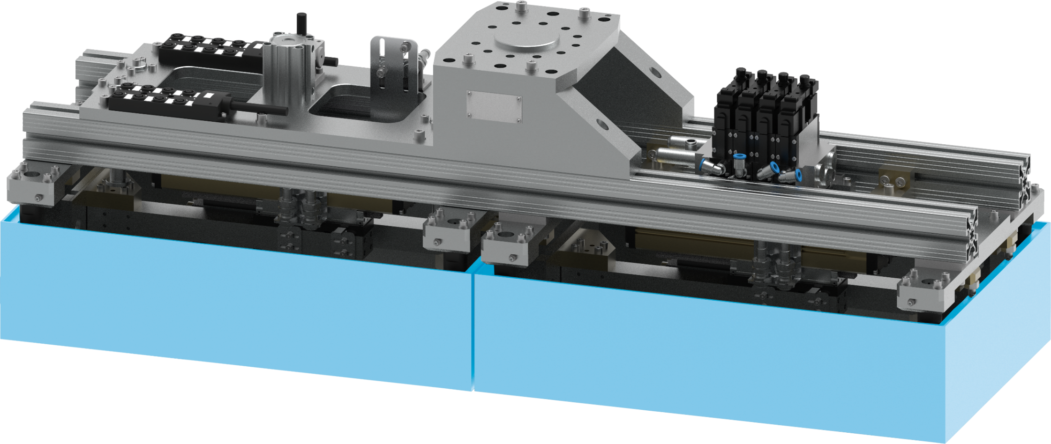
KLT-Greifer
Handling von Kleinladungsträgern (KLT), Kisten
Logistik
Funktion
Handling von ein oder zwei KLT, nach Bedarf, durch zwei parallelmontierte Großhubgreifer PHL-W-32 mit großem Backenhub
Vorteile - Ihr Nutzen
  Doppelkolben-Zahnstangen-Ritzel-Prinzip für zentrisches Spannen
  große Momentenaufnahme
  Energieversorgung über schlauchlosen Direktanschluss möglich für die flexible Druckversorgung in vielen Automatisierungslösungen
Kundenwerkstück
KLT (Kleinladungsträger), Kunststoffkisten
Umfang
2x Großhubgreifer PHL-W-32 mit kundenspezifischen Fingern, 40 mm Hub je Backe
TYPICAL PRODUCTS
TYPICAL PROCESS
REQUIREMENTS
RELIABILITY
STRONG
ACCURACY
Notes:
SCHUNK ID: 30083528

